Slide 1
Chào mừng các em
đến với tiết học Toán

Slide 2

KHỞI ĐỘNG
TRÒ CHƠI: NHANH NHƯ CHỚP

Slide 3


Chuyển phép nhân sau
thành tổng các số hạng bằng nhau
2 x 3
2 + 2 + 2

Slide 4
Chuyển phép nhân sau thành
tổng các số hạng bằng nhau
2 x 4
2 + 2 + 2 + 2

Slide 5
Chuyển tổng sau thành phép nhân tương ứng
2 + 2 = 4
2 x 2 = 4

Slide 6
Chuyển tổng sau thành phép nhân tương ứng
2 + 2 + 2 + 2 + 2 = 10
2 x 5 = 10

Slide 7

TRÒ CHƠI
ĐẾM CÁCH 2
Luật chơi:
Giáo viên quay 1 vòng, kim chỉ số nào thì HS đếm cách 2 bắt đầu từ số đó đến 20.
Ví dụ: sau 1 vòng quay, kim chỉ số 6, HS đếm:
6, 8, 10, 12, 14, 16, 18, 20.
Nếu HS quay vào ô mặt mếu, sẽ mất lượt.
Nếu HS quay vào ngôi sao may mắn sẽ được phần thưởng.

Slide 8




VÒNG QUAY KÌ DIỆU
2
4
6
18
16
8
10
14
12

Slide 9







Quan sát tình huống, trả lời câu hỏi
Nếu có thêm một nhóm 2 bạn nữa thì có phép nhân nào?
Có 3 nhóm bạn.
Viết phép nhân thích hợp với tình huống trong tranh
3 nhóm có tất cả 6 bạn.
Mỗi nhóm có 2 bạn.
Mỗi nhóm có mấy bạn?
Có mấy nhóm bạn?
3 nhóm có tất cả mấy bạn?
2 x 3 = 6
2 x 4 = 8

Slide 10
TOÁN 2
Tập 2
Toán
Bài 55: Bảng nhân 2 – Tiết 1

Slide 11
Yêu cầu cần đạt
- Tìm được kết quả của phép tính trong bảng nhân 2 và thành lập bảng nhân 2.
- Vận dụng bảng nhân 2 để tính nhẩm và giải quyết một số tình huống gắn với thực tiễn.

Slide 12

KHÁM PHÁ
KIẾN THỨC MỚI

Slide 13



2 x 1 = 2
2 được lấy 1 lần
2 x 2 = 4
2 được lấy 2 lần
2 x 3 = 6
2 được lấy 3 lần

Slide 14




LẬP BẢNG NHÂN 2
2 x 1 = 2
2 x 2 = 4
2 x 3 = 6
8
2 x 4 = ….
10
2 x 5 = ….
12
2 x 6 = ….
14
2 x 7 = ….
16
2 x 8 = ….
18
2 x 9 = ….
20
2 x 10 = ….

Slide 15

BẢNG NHÂN 2
2 x 1 = 2
2 x 2 = 4
2 x 3 = 6
2 x 4 =
8
10
2 x 5 =
12
2 x 6 =
14
2 x 7 =
16
2 x 8 =
2 x 9 =
18
2 x 10 =
20

Slide 16
LUYỆN TẬP
THỰC HÀNH

Slide 17


1
Tính nhẩm:
4
2 x 7 =
2 x 2 =
14
2 x 6 =
12
2 x 9 =
2 x 5 =
18
10
8
2 x 4 =
6
2 x 3 =
2 x 10 =
20
2
2 x 1 =
2 x 8 =
16

Slide 18





Nhím Nâu Vượt Đường

Slide 19
Cách chơi
Để giúp nhím nâu vượt qua con đường đầy khó khăn trở về với ngôi nhà của mình.
Các em sẽ trả lời đúng các câu hỏi tương ứng để vượt qua từng chướng ngại vật trên đường.
Chúc các em loại bỏ được nhiều chướng ngại vật.

Slide 20



3
1
Notes:
Chọn lần lượt các mảnh ghép để trả lời câu hỏi. Sau khi trả lời xong bấm vào con nhím để đi tiếp. Bấm vào ngôi nhà để tiếp tục bài học

Slide 21


Câu Hỏi
15
14
13
12
11
10
9
8
7
6
5
4
3
2
1
0
2 x 7 = ?
A. 14
C. 10
B. 12
D. 16
Notes:
Bấm đồng hồ để bắt đầu đếm ngược thời gian

Slide 22

Câu Hỏi
15
14
13
12
11
10
9
8
7
6
5
4
3
2
1
0
2 x 9 = ?
A. 14
C. 16
B. 18
D. 20
Notes:
Bấm đồng hồ để bắt đầu đếm ngược thời gian

Slide 23
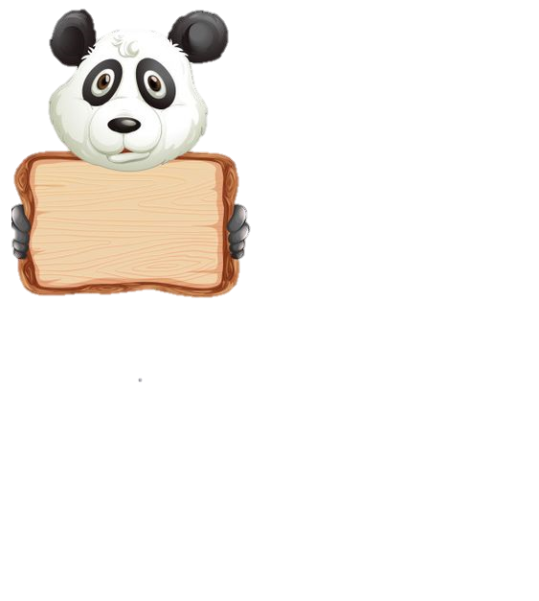
Câu Hỏi
15
14
13
12
11
10
9
8
7
6
5
4
3
2
1
0
2 x 5 = ?
A. 8
C. 10
B. 6
D. 7
Notes:
Bấm đồng hồ để bắt đầu đếm ngược thời gian

Slide 24

Câu Hỏi
15
14
13
12
11
10
9
8
7
6
5
4
3
2
1
0
2 x 6 = ?
A. 4
C. 10
B. 8
D. 12
Notes:
Bấm đồng hồ để bắt đầu đếm ngược thời gian

Slide 25

Bài học hôm nay em biết thêm được điều gì?
Để có thể làm tốt các bài tập trên em nhắn bạn điều gì?

Slide 26
Tạm biệt và hẹn gặp lại các em.

